Slide 1
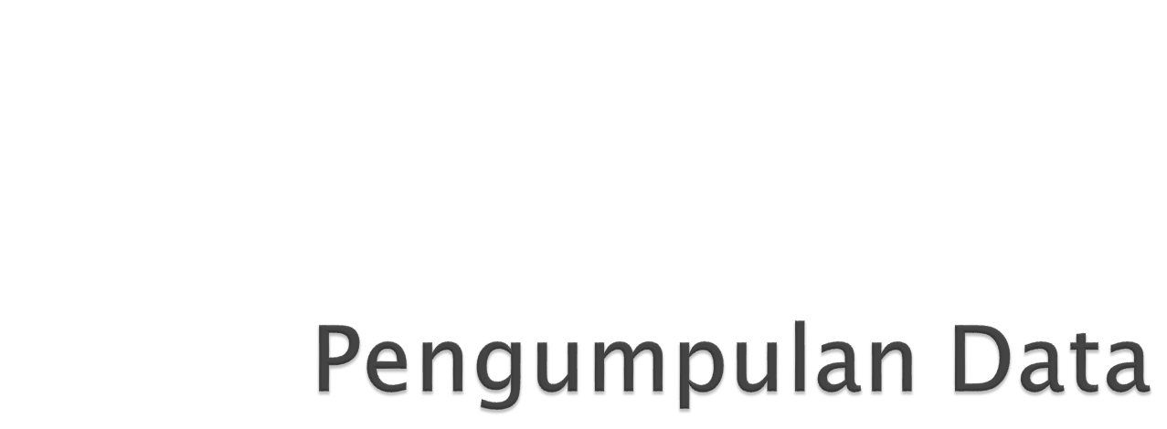
Riyanto Sigit
S2 Terapan
Politeknik Elektronika Negeri Surabaya

Slide 2

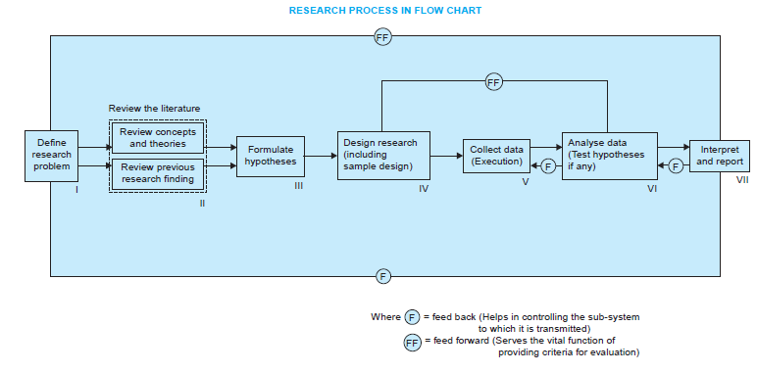

Slide 3

Tugas pengumpulan data dimulai setelah masalah penelitian telah ditetapkan dan desain / rencana penelitian dicetak.
Saat menentukan metode pengumpulan data yang akan digunakan untuk penelitian ini, peneliti harus mengingat dua jenis data yaitu primer dan sekunder.
Data primer adalah data yang dikumpulkan kembali dan untuk pertama kalinya dan karenanya merupakan data asli.
Data sekunder adalah data yang telah dikumpulkan oleh orang lain dan yang telah melewati proses statistik.
Peneliti harus memutuskan jenis data yang akan digunakannya untuk studinya dan karenanya dia harus memilih satu atau metode pengumpulan data lainnya.
Metode pengumpulan data primer dan sekunder berbeda karena data primer dikumpulkan, sementara data sekunder adalah pengumpulan kompilasi.

Slide 4

Pengumpulkan data primer selama melakukan eksperimen dalam penelitian eksperimental
Melakukan penelitian terhadap tipe deskriptif dan melakukan survei, baik survei sampel maupun survei sensus, maka kami dapat memperoleh data primer baik melalui observasi maupun melalui komunikasi langsung dengan responden melalui wawancara pribadi.

Slide 5

(i) metode observasi,
(ii) metode wawancara,
(iii) melalui kuesioner,
(iv) melalui jadwal

Slide 6

Metode observasi adalah metode yang paling umum digunakan khususnya dalam studi yang berhubungan dengan ilmu perilaku.
Dengan cara kita semua mengamati hal-hal di sekitar kita, namun pengamatan semacam ini bukan pengamatan ilmiah.
Pengamatan menjadi alat ilmiah dan metode pengumpulan data untuk peneliti, ketika menyajikan tujuan penelitian yang dirumuskan, direncanakan dan dicatat secara sistematis dan dikenai pemeriksaan dan pengendalian terhadap validitas dan reliabilitas.
Dengan metode observasi, informasi tersebut dicari dengan cara pengamatan langsung penyelidik sendiri tanpa ditanyakan dari responden.

Slide 7

Misalnya, dalam sebuah penelitian yang berkaitan dengan perilaku konsumen, penyidik ​​alih-alih bertanya pada merek jam tangan yang digunakan oleh responden, mungkin ia melihat jam tangan. Keuntungan utama dari metode ini adalah bias subjektif dieliminasi, jika pengamatan dilakukan secara akurat.
Kedua, informasi yang diperoleh dengan metode ini berkaitan dengan apa yang sedang terjadi; Hal ini tidak rumit dengan perilaku masa lalu atau niat atau sikap masa depan.
Ketiga, metode ini terlepas dari kesediaan responden untuk merespons dan karena itu relatif kurang menuntut kerja sama aktif dari responden sebagaimana yang terjadi pada wawancara atau metode kuesioner.
Metode ini sangat sesuai dalam penelitian yang menangani subjek (yaitu, responden) yang tidak mampu memberikan laporan verbal tentang perasaan mereka karena satu dan lain hal

Slide 8
Namun, metode observasi memiliki berbagai keterbatasan.
Pertama, ini adalah metode yang mahal.
Kedua, informasi yang diberikan oleh metode ini sangat terbatas.
Ketiga, terkadang faktor yang tidak terduga dapat mengganggu tugas observasional.
Terkadang, fakta bahwa beberapa orang yang jarang dapat diakses untuk pengamatan langsung menciptakan hambatan bagi metode ini untuk mengumpulkan data secara efektif.

Slide 9

Metode wawancara dalam mengumpulkan data melibatkan penyajian rangsangan oral-verbal dan jawaban dalam hal tanggapan lisan-lisan.
Metode ini dapat digunakan melalui wawancara pribadi dan, jika mungkin, melalui wawancara melalui telepon.

Slide 10

Metode wawancara pribadi membutuhkan seseorang yang dikenal sebagai pewawancara mengajukan pertanyaan secara umum dalam kontak tatap muka dengan orang atau orang lain.
(Kadang-kadang orang yang diwawancarai mungkin juga mengajukan pertanyaan tertentu dan pewawancara menanggapi pertanyaan-pertanyaan ini, tapi biasanya pewawancara memulai wawancara dan mengumpulkan informasinya).
Wawancara semacam ini mungkin berupa penyelidikan pribadi langsung atau mungkin penyelidikan langsung tidak langsung .
Dalam kasus penyelidikan langsung pribadi pewawancara harus mengumpulkan informasi secara pribadi dari sumber yang bersangkutan.
Dia harus berada di tempat dan harus bertemu orang-orang dari siapa data harus dikumpulkan. Metode ini sangat cocok untuk penyelidikan intensif.

Slide 11
Tetapi dalam kasus tertentu, tidak mungkin atau bermanfaat untuk menghubungi langsung orang-orang yang bersangkutan atau karena cakupan penyelidikan yang luas, teknik penyelidikan langsung pribadi mungkin tidak digunakan.
Dalam kasus tersebut, pemeriksaan lisan tidak langsung dapat dilakukan dimana pewawancara harus memeriksa secara silang orang lain yang seharusnya memiliki pengetahuan tentang masalah yang sedang diteliti dan informasinya, yang diperoleh dicatat.
Sebagian besar komisi dan komite yang ditunjuk oleh pemerintah untuk melakukan penyelidikan menggunakan metode ini.

Slide 12

Metode pengumpulan informasi ini terdiri dari menghubungi responden di telepon itu sendiri. Ini bukan metode yang sangat banyak digunakan, namun berperan penting dalam survei industri, terutama di daerah maju. Manfaat utama dari sistem semacam itu adalah:
  Ini lebih fleksibel dibandingkan dengan metode mailing.
  Ini lebih cepat daripada metode lain, yaitu cara cepat mendapatkan informasi.
  Ini lebih murah daripada metode wawancara pribadi; Disini biaya per respon relatif rendah.
  Ingat mudah; callback sangat sederhana dan ekonomis.
  Ada tingkat tanggapan yang lebih tinggi daripada yang kita dapatkan dalam metode pengiriman; non-respon umumnya sangat rendah
  Balasan bisa direkam tanpa menimbulkan rasa malu kepada responden.
  Pewawancara bisa menjelaskan persyaratan dengan lebih mudah.
  Terkadang akses bisa didapat ke responden yang lain tidak dapat dihubungi untuk satu orang alasan atau yang lainnya.
  Tidak ada staf lapangan yang diperlukan.
  Perwakilan dan distribusi sampel yang lebih luas dimungkinkan.

Slide 13
Tapi sistem pengumpulan informasi ini tidak terbebas dari kerugian. Beberapa di antaranya mungkin disorot.
  Sedikit waktu diberikan kepada responden untuk jawaban yang dianggap; periode wawancara tidak akan melebihi lima menit dalam banyak kasus.
  Survei dibatasi untuk responden yang memiliki fasilitas telepon.
  Cakupan geografis yang luas mungkin dibatasi oleh pertimbangan biaya.
  Tidak cocok untuk survei intensif di mana jawaban komprehensif diperlukan untuk berbagai pertanyaan.
  Kemungkinan bias pewawancara relatif lebih.
  Pertanyaan harus singkat dan to the point. Masalah sulit ditangani.

Slide 14

Metode pengumpulan data ini cukup populer, terutama dalam kasus pertanyaan besar. Ini diadopsi oleh individu swasta, pekerja penelitian, organisasi publik dan swasta dan bahkan oleh pemerintah.
Dalam metode ini kuesioner dikirim (biasanya melalui pos) kepada orang yang berkepentingan dengan permintaan untuk menjawab pertanyaan dan mengembalikan kuesioner.
Kuesioner terdiri dari sejumlah pertanyaan yang dicetak atau diketik dalam urutan tertentu pada formulir atau kumpulan formulir.
Kuesioner dikirimkan ke responden yang diharapkan bisa membaca dan memahami pertanyaan dan menuliskan jawabannya di tempat yang dimaksudkan untuk tujuan dalam kuesioner itu sendiri. Responden harus menjawab pertanyaan sendiri.

Slide 15
Metode pengumpulan data dengan mengirimkan kuesioner kepada responden paling banyak digunakan di berbagai survei ekonomi dan bisnis. Manfaat metode ini adalah sebagai berikut:
  Ada biaya rendah bahkan ketika data besar dan tersebar luas secara geografis.
  Bebas dari pengaruh pewawancara, jawaban ada dalam kata-kata responden sendiri.
  Responden memiliki waktu yang cukup untuk memberikan jawaban yang matang.
  Responden yang tidak mudah didekati, juga bisa dijangkau dengan mudah.
  Sampel besar bisa dimanfaatkan dan dengan demikian hasilnya bisa dibuat lebih andal.

Slide 16
Kerugian koleksi data melalui pertanyaan adalah sebagai beriukut:
  Tingkat pengembalian yang rendah dari kuesioner yang telah diisi bias karena tidak ada respons sering kali tidak pasti.
  Hanya bisa digunakan bila responden berpendidikan dan bekerja sama.
  Kontrol atas kuesioner mungkin hilang begitu dikirim.
  Ada ketidakfleksibelan karena sulitnya mengubah pendekatan begitu kuesioner telah dikirim.
  Ada juga kemungkinan jawaban ambigu atau penghilangan balasan sama sekali dengan pertanyaan tertentu; interpretasi kelalaian memang sulit
  Sulit untuk mengetahui apakah responden yang bersedia benar-benar representatif.
  Metode ini cenderung paling lambat.

Slide 17

Metode pengumpulan data ini sangat mirip dengan pengumpulan data melalui kuesioner, dengan sedikit perbedaan yang terletak pada jadwal (proforma yang berisi satu set pertanyaan) sedang diisi oleh pewancara yang ditunjuk khusus untuk tujuan tersebut.
Pewancara ini beserta jadwal, mendatangi responden, mengajukan pertanyaan dari proforma sesuai urutan pertanyaan dan mencatat balasan di ruang yang dimaksudkan untuk hal yang sama.
Dalam situasi tertentu, jadwal dapat diserahkan ke responden dan pewancara dapat membantu mereka dalam mencatat jawaban mereka atas berbagai pertanyaan dalam jadwal tersebut.
Pewancara menjelaskan tujuan dan objek penyelidikan dan juga menghilangkan kesulitan yang mungkin dirasakan responden dalam memahami implikasi dari pertanyaan atau definisi atau konsep tertentu dari istilah yang sulit.

Slide 18
Metode ini memerlukan pemilihan pewancara untuk mengisi jadwal atau membantu responden untuk mengisi data tersebut harus dipilih dengan sangat hati-hati.
Pewancara harus dilatih untuk melakukan pekerjaan mereka dengan baik dan sifat dan ruang lingkup penyelidikan harus dijelaskan secara menyeluruh sehingga mereka dapat memahami implikasi dari berbagai pertanyaan yang dimasukkan ke dalam jadwal.
Pewancara harus cerdas dan harus memiliki kapasitas pemeriksaan silang untuk mengetahui kebenarannya.
Yang terpenting, mereka harus jujur, tulus, pekerja keras dan harus memiliki kesabaran dan ketekunan.

Slide 19
Metode pengumpulan data ini sangat berguna dalam penyelidikan ekstensif dan dapat menghasilkan hasil yang cukup andal.
Namun, itu sangat mahal dan biasanya diadopsi dalam penyelidikan yang dilakukan oleh badan pemerintah atau oleh beberapa organisasi besar.
Sensus penduduk di seluruh dunia dilakukan melalui metode ini.

Slide 20

Data sekunder berarti data yang sudah tersedia, yaitu data yang telah dikumpulkan dan dianalisis oleh orang lain.
Bila peneliti memanfaatkan data sekunder, maka ia harus melihat ke berbagai sumber darimana ia bisa mendapatkannya.
Dalam hal ini dia tentu tidak dihadapkan dengan masalah yang biasanya dikaitkan dengan pengumpulan data asli.

Slide 21
Data sekunder bisa berupa data yang dipublikasikan atau data yang tidak dipublikasikan.
Biasanya data yang dipublikasikan tersedia di:
  berbagai publikasi pemerintah pusat, adalah pemerintah daerah;
  berbagai publikasi pemerintah asing atau badan internasional dan organisasi anak perusahaan mereka;
  jurnal teknis dan perdagangan;
  buku, majalah dan surat kabar;
  laporan dan publikasi berbagai asosiasi yang terkait dengan bisnis dan industri, bank, bursa efek, dll;
  laporan yang disusun oleh ilmuwan penelitian, universitas, ekonom, dan lain-lain di bidang yang berbeda; dan
  catatan publik dan statistik, dokumen sejarah, dan sumber informasi lain yang dipublikasikan.

Slide 22
Peneliti harus sangat berhati-hati dalam menggunakan data sekunder.
Dia harus memeriksakan karena mungkin saja data sekundernya tidak sesuai atau mungkin tidak memadai dalam konteks masalah yang peneliti ingin pelajari.
Dalam hubungan ini Dr. A.L. Bowley sangat tepat mengamati bahwa tidak pernah aman untuk mengambil statistik yang dipublikasikan pada nilai nominalnya tanpa mengetahui artinya dan keterbatasannya dan selalu perlu mengkritik argumen yang dapat didasarkan pada mereka.

Slide 23
Dengan hati-hati, peneliti, sebelum menggunakan data sekunder, harus melihat bahwa mereka memiliki karakteristik sebagai berikut:
  Keandalan data
  Kesesuaian data
  Kecukupan data

Slide 24

Keandalan dapat diuji dengan mencari tahu hal-hal seperti berikut:
Siapa yang mengumpulkan data?
sumber data apa?
Apakah mereka dikumpulkan dengan menggunakan metode yang tepat
Pada jam berapa mereka dikumpulkan?
Adakah bias kompilator?
Berapa tingkat akurasi yang diinginkan? Apakah itu tercapai?

Slide 25

Data yang sesuai untuk satu penyelidikan mungkin tidak sesuai untuk penyelidikan lainnya. Oleh karena itu, jika data yang tersedia tidak sesuai, sebaiknya tidak digunakan oleh peneliti.
Dalam konteks ini, peneliti harus cermat meneliti secara seksama definisi berbagai istilah dan satuan koleksi yang digunakan pada saat pengumpulan data dari sumber primer semula.
Demikian pula, objek, ruang lingkup dan sifat dari penyelidikan asli juga harus dipelajari.
Jika peneliti menemukan perbedaan dalam hal ini, data akan tetap tidak sesuai untuk penyelidikan saat ini dan sebaiknya tidak digunakan.

Slide 26

Jika tingkat akurasi yang dicapai dalam data ditemukan tidak memadai untuk tujuan penyelidikan ini, maka akan dianggap tidak memadai dan tidak boleh digunakan oleh peneliti.
Data juga akan dianggap tidak memadai, jika dikaitkan dengan area yang mungkin sempit atau lebih luas dari area penyelidikan saat ini.
Dari semua ini kita bisa mengatakan bahwa sangat berisiko menggunakan data yang sudah tersedia. Data yang sudah tersedia harus digunakan oleh peneliti hanya bila dia merasa mereka dapat diandalkan, sesuai dan memadai.
Tapi dia seharusnya tidak secara membabi buta membuang penggunaan data tersebut jika tersedia dari sumber asli dan juga sesuai dan memadai karena dalam hal ini tidak akan ekonomis menghabiskan waktu dan energi dalam survei lapangan untuk mengumpulkan informasi.
Terkadang, mungkin ada banyak informasi yang dapat digunakan dalam data yang sudah tersedia yang harus digunakan oleh peneliti yang cerdas namun dengan kehati-hatian.

Slide 27

1. Membuat Perumusan Masalah Thesis masing-masing
2. Daftar pustaka dari studi literatur tiap-tiap perumusan masalah minimum 3
3. Desain Penelitian dengan menjawab pertanyaan di cara membuat desain penelitian
4. Jelaskan cara pengumpulan data

